Slide 1
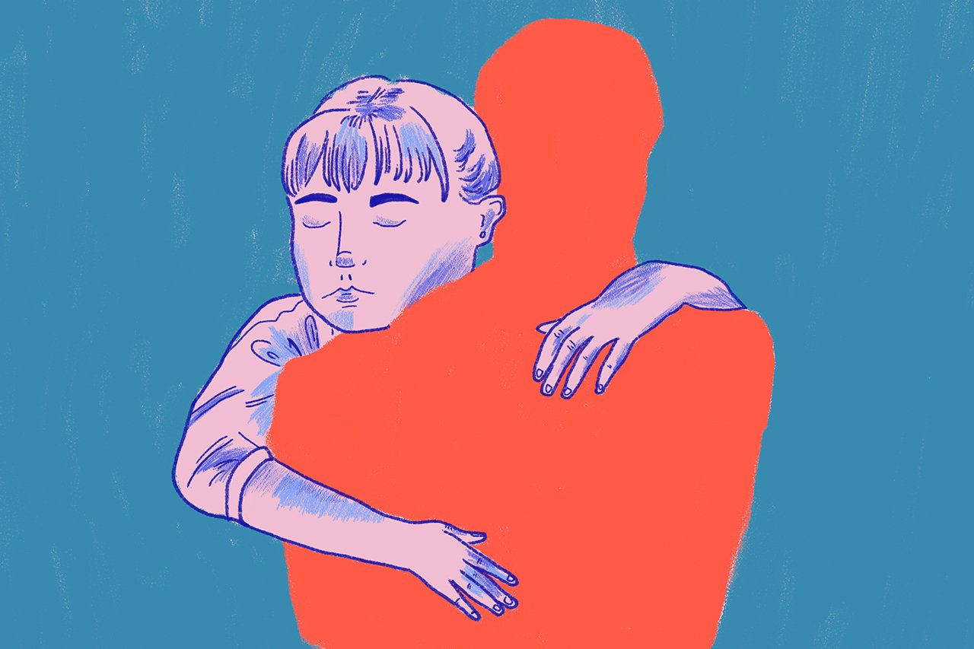
As contribuições da psicologia para uma sociedade enlutada na escola
Profa. Ms. Miriam Esperidião de Araúj0
Psicóloga e Mestre em Psicologia Social (IP – USP)
E-mail: miriamspr@yahoo.com.br

Slide 2
ESTRUTURA DO CURSO
Módulo I – Diferentes concepções sobre a morte e o morrer
A visão de diferentes culturas.
Atitudes frente à vida e seu fim.
Família, religião, espiritualidade, morte e desenvolvimento humano

Slide 3
ESTRUTURA DO CURSO
Módulo II – Lidando com a morte e o luto: etapa da vida
Compreensão de cada etapa da vida com seus começos, meios e fins.
Os cinco estágios do Luto
O que esperar em tempos de COVID-19

Slide 4
ESTRUTURA DO CURSO
Módulo III- O que compartilhar na escola?
Educação para o desenvolvimento natural da vida.
Promoção e prevenção da saúde nos espaços educacionais
Sugestões práticas de trabalhos voltados para os temas morte e luto no contexto escolar

Slide 5
Por que falar sobre esse assunto?

Slide 6
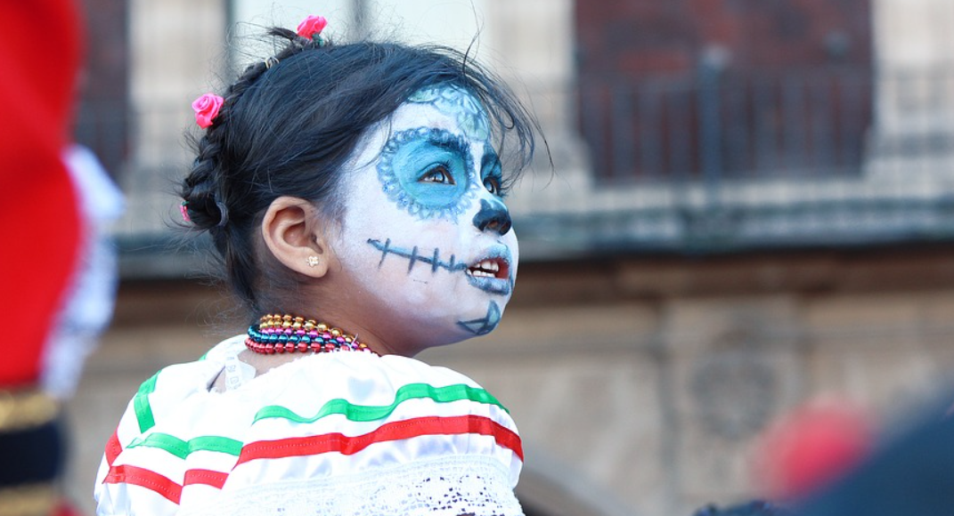
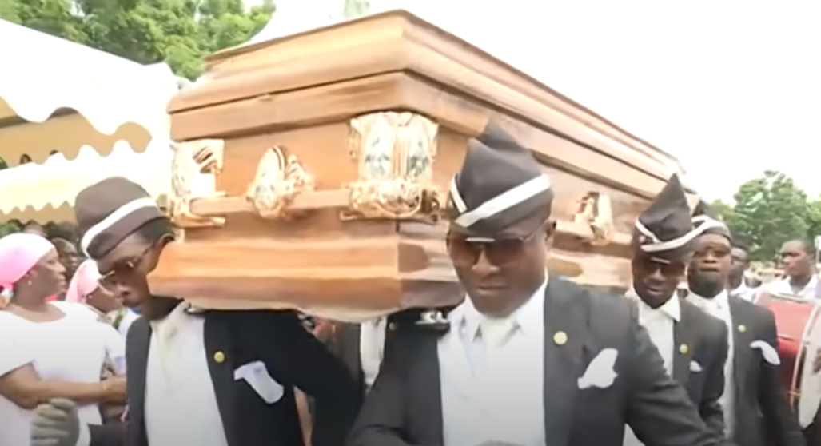
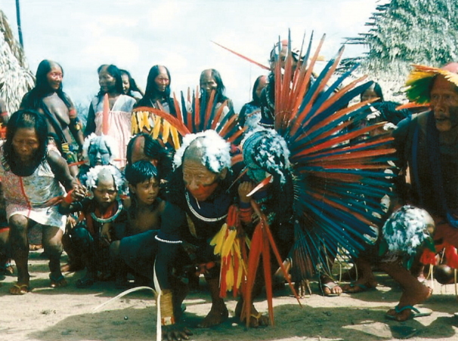
CONCEPÇÕES DE MORTE E VIDA
https://www.youtube.com/watch?v=kvHhmGcFGnQ

Slide 7
CONCEPÇÕES DE MORTE E VIDA
CONCEPÇÕES DE MORTE E VIDA
“ir à óbito”
“empacotar”
“abotoar o paletó”
“Falecer”
“sucumbir”
“empirulitar”
“bater as botas”
“partir”
“foi para o céu”....
https://www.youtube.com/watch?v=kvHhmGcFGnQ

Slide 8
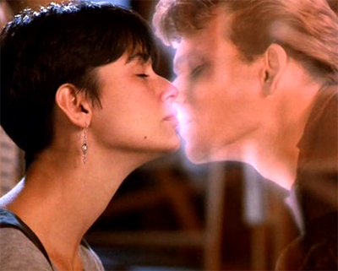
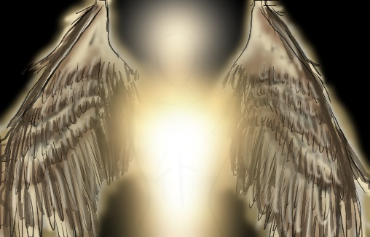
CONCEPÇÕES DE MORTE E VIDA

Slide 9
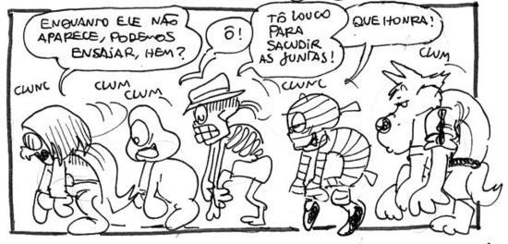
CONCEPÇÕES DE MORTE E VIDA

Slide 10
ETAPAS DA VIDA: Infância
Até os dois anos de idade – a criança não tem um conceito sobre o que é a morte, mas pode senti-la pela ausência de pessoas importantes.
Dois a seis anos – a criança não entende a morte como final: mesmo que alguém morra poderá reviver logo em seguida. A criança pode sentir-se culpada pela morte de um ente querido, pois é autocentrada.
A partir dos sete anos: a criança entende a morte como irreversível.

Slide 11
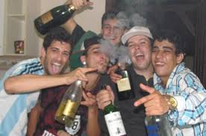
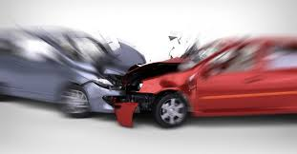
ETAPAS DA VIDA: Adolescência

Slide 12
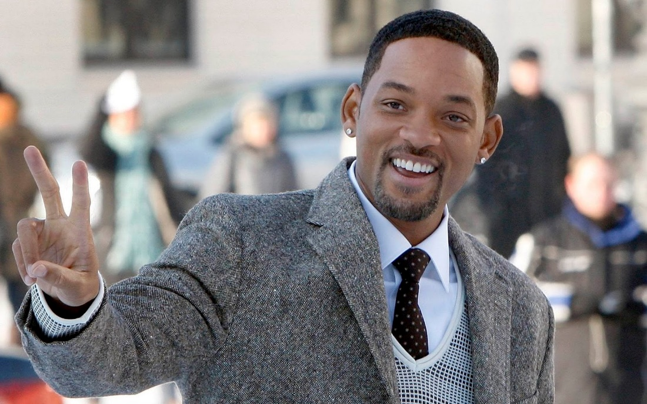
ETAPAS DA VIDA: Vida Adulta e Velhice

Slide 14
Elisabeth Kübler- Ross (1975):
OS CINCO ESTÁGIOS DO LUTO
Negação
Aceitação
Barganha
Raiva
Depressão

Slide 18
Acolhendo o luto na escola

Slide 19
Educação e Luto
procurar relembrar as próprias vivências sobre o tema para investigar como você lida com o assunto;
quando possível, buscar abordar a discussão antes da ocorrência de crises, criando um ambiente acolhedor e respeitoso, sem sobressaltos;
tentar responder às perguntas de forma objetiva e honesta e de acordo com o nível de desenvolvimento dos alunos.

Slide 20
Educação e Luto
permitir a expressão de sentimentos e a manifestação de dúvidas de qualquer indivíduo, sem repreensão;
em caso de dúvida ou falta de informação a respeito de alguma questão, ressaltar que é possível aprender juntos e então pesquisar o tema para retornar com mais dados e propor novas discussões.
fomentar atividades e práticas voltadas para a valorização da vida, o cuidado com a saúde, o autocuidado e o estabelecimento do vínculo saudável entre as pessoas e aproximar a relação com a família e a comunidade.

Slide 21
Educação e Luto
Morte
Perdas
Luto
Ciclos de vida
Suicídio
Eutanásia
História
Geografia
Matemática
Biologia
Português/ Inglês
Educação Física
Artes

Slide 22
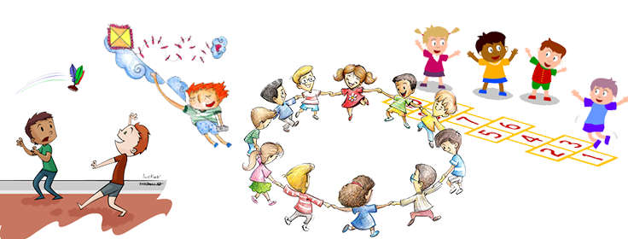
Estratégias pedagógicas
Contação de histórias
Rodas de conversa
Dramatizações, mímica
Entrevista com os familiares
Jogos e brincadeiras
Pesquisa, projetos
Colagem
Atividades artísticas
Debates
Redação
Seminário, exposição
Trabalhos em grupos
Recursos: animações, filmes, imagens, curta-animações, livros, contos, documentários, música, materiais artríticos.

Slide 23
Estratégias pedagógicas

Slide 24
Estratégias pedagógicas

Slide 25
Um ótimo (per)curso a todos!

